Slide 1
Eclipse de Lune du 21 Janvier 2019
La Société Astronomique de Montgeron présente:
Photos prises a Montgeron entre 6H36 et 6H39

Slide 2
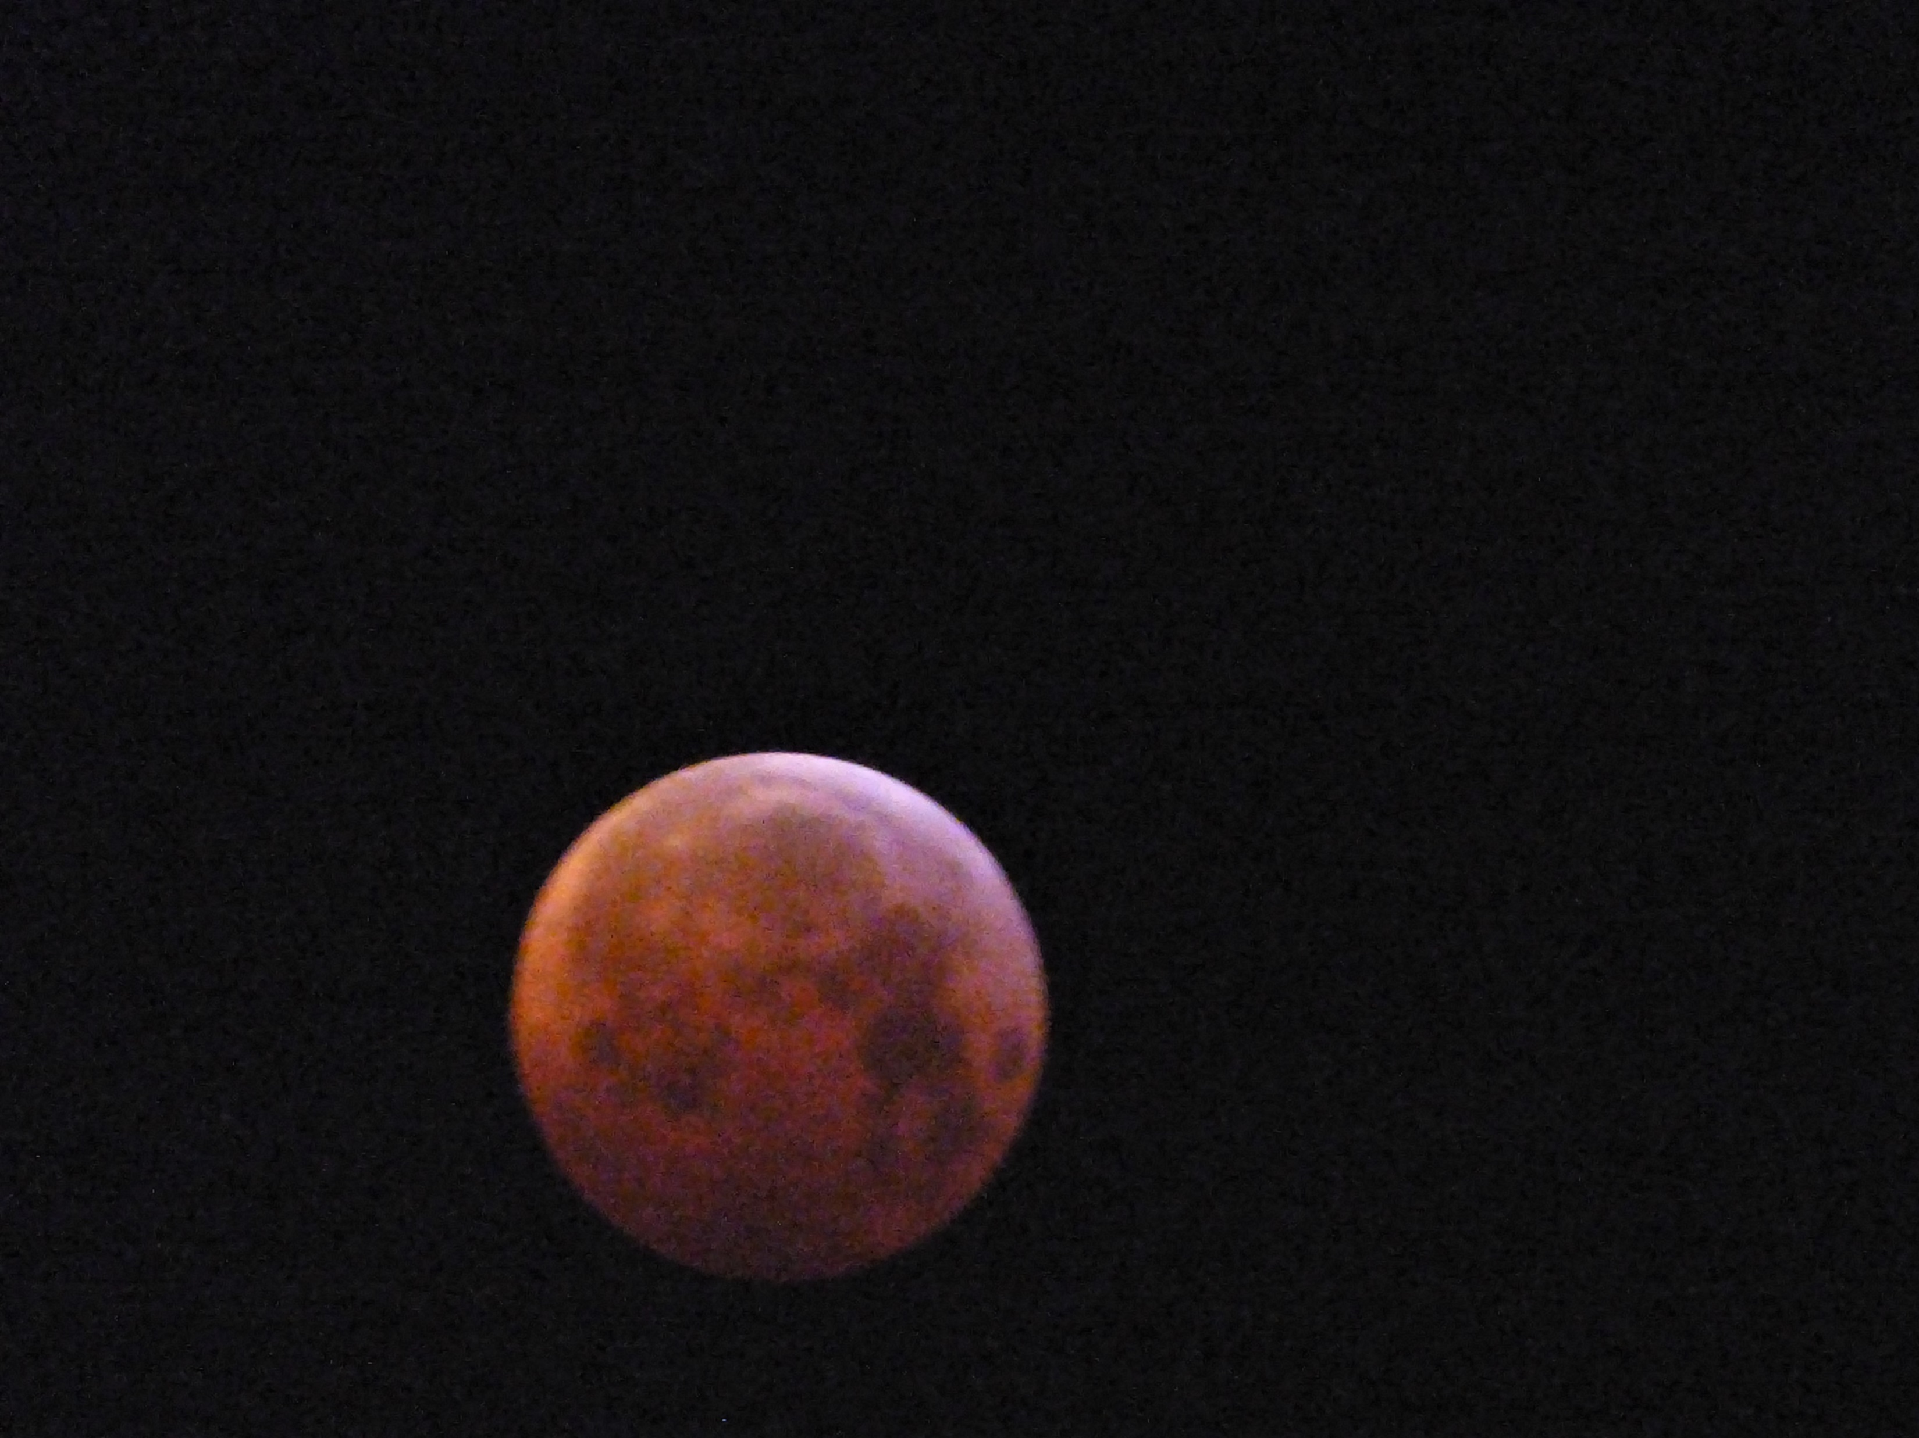
La Société Astronomique de Montgeron présente:
Photos prises a Montgeron entre 6H36 et 6H39 avec un modeste appareil photo (bridge Panasonic)

Slide 3
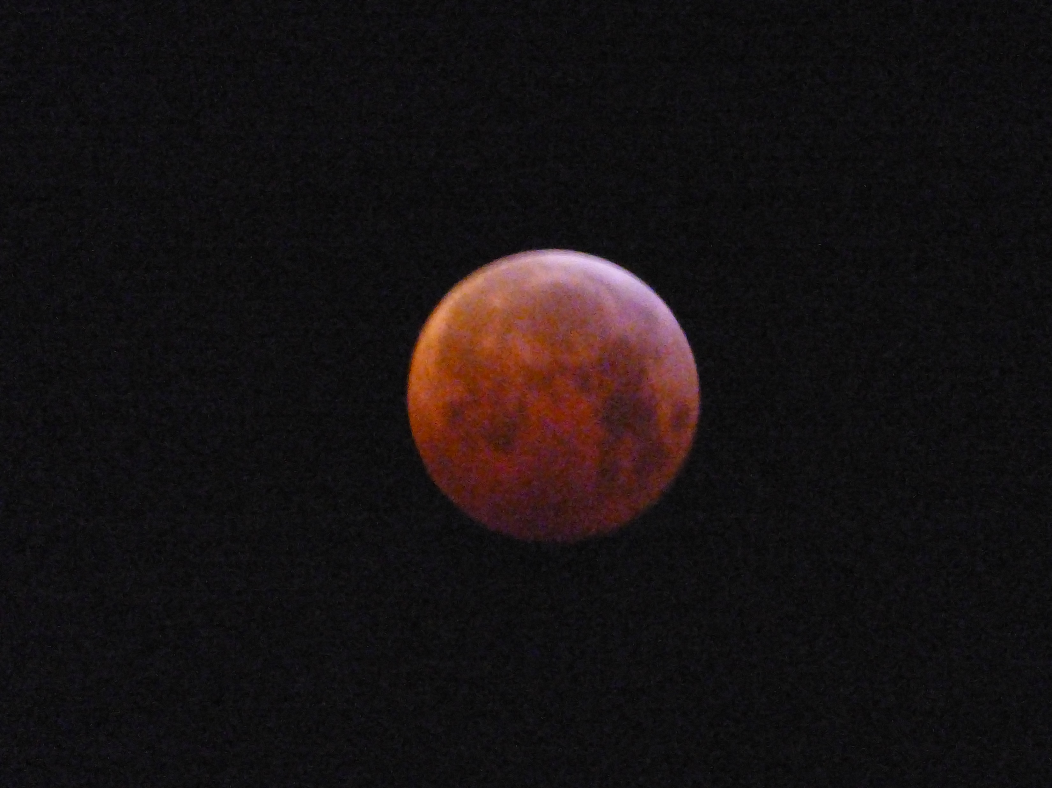
La Société Astronomique de Montgeron présente:
Photos prises a Montgeron entre 6H36 et 6H39 avec un modeste appareil photo (bridge Panasonic)

Slide 4
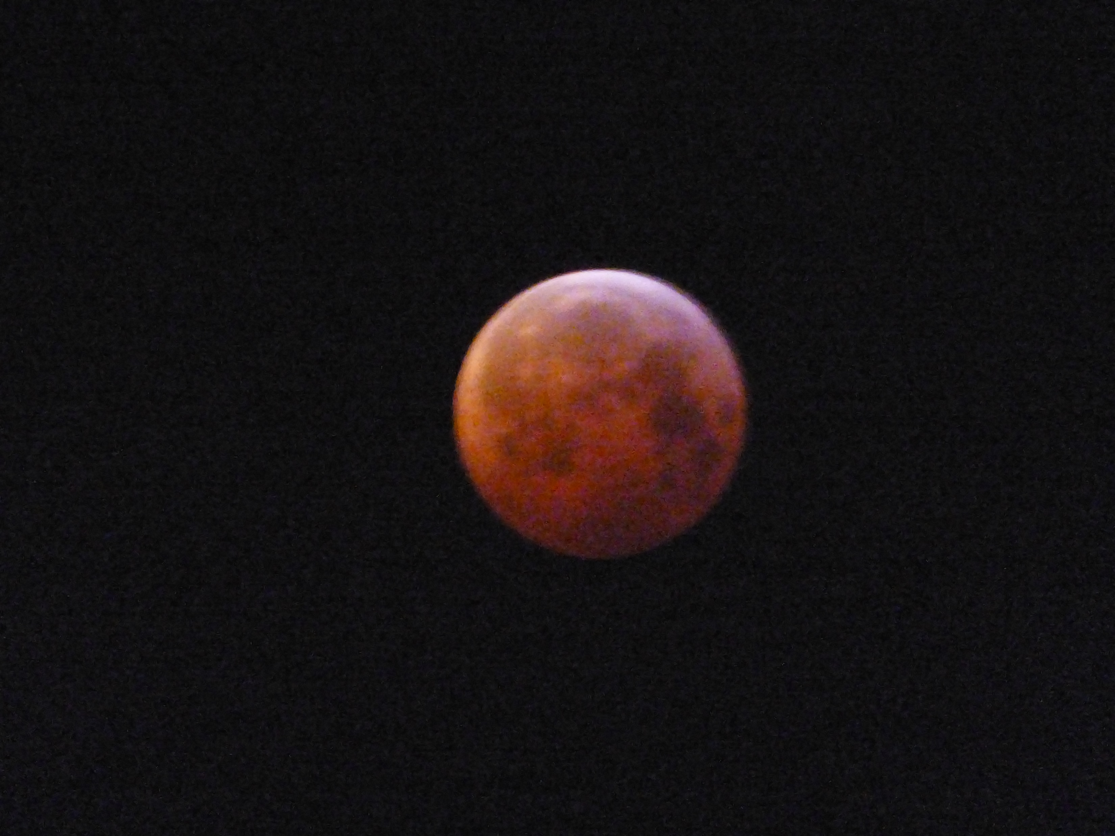
La Société Astronomique de Montgeron présente:
Photos prises à Montgeron entre 6H36 et 6H39 avec un modeste appareil photo (bridge Panasonic)

Slide 5
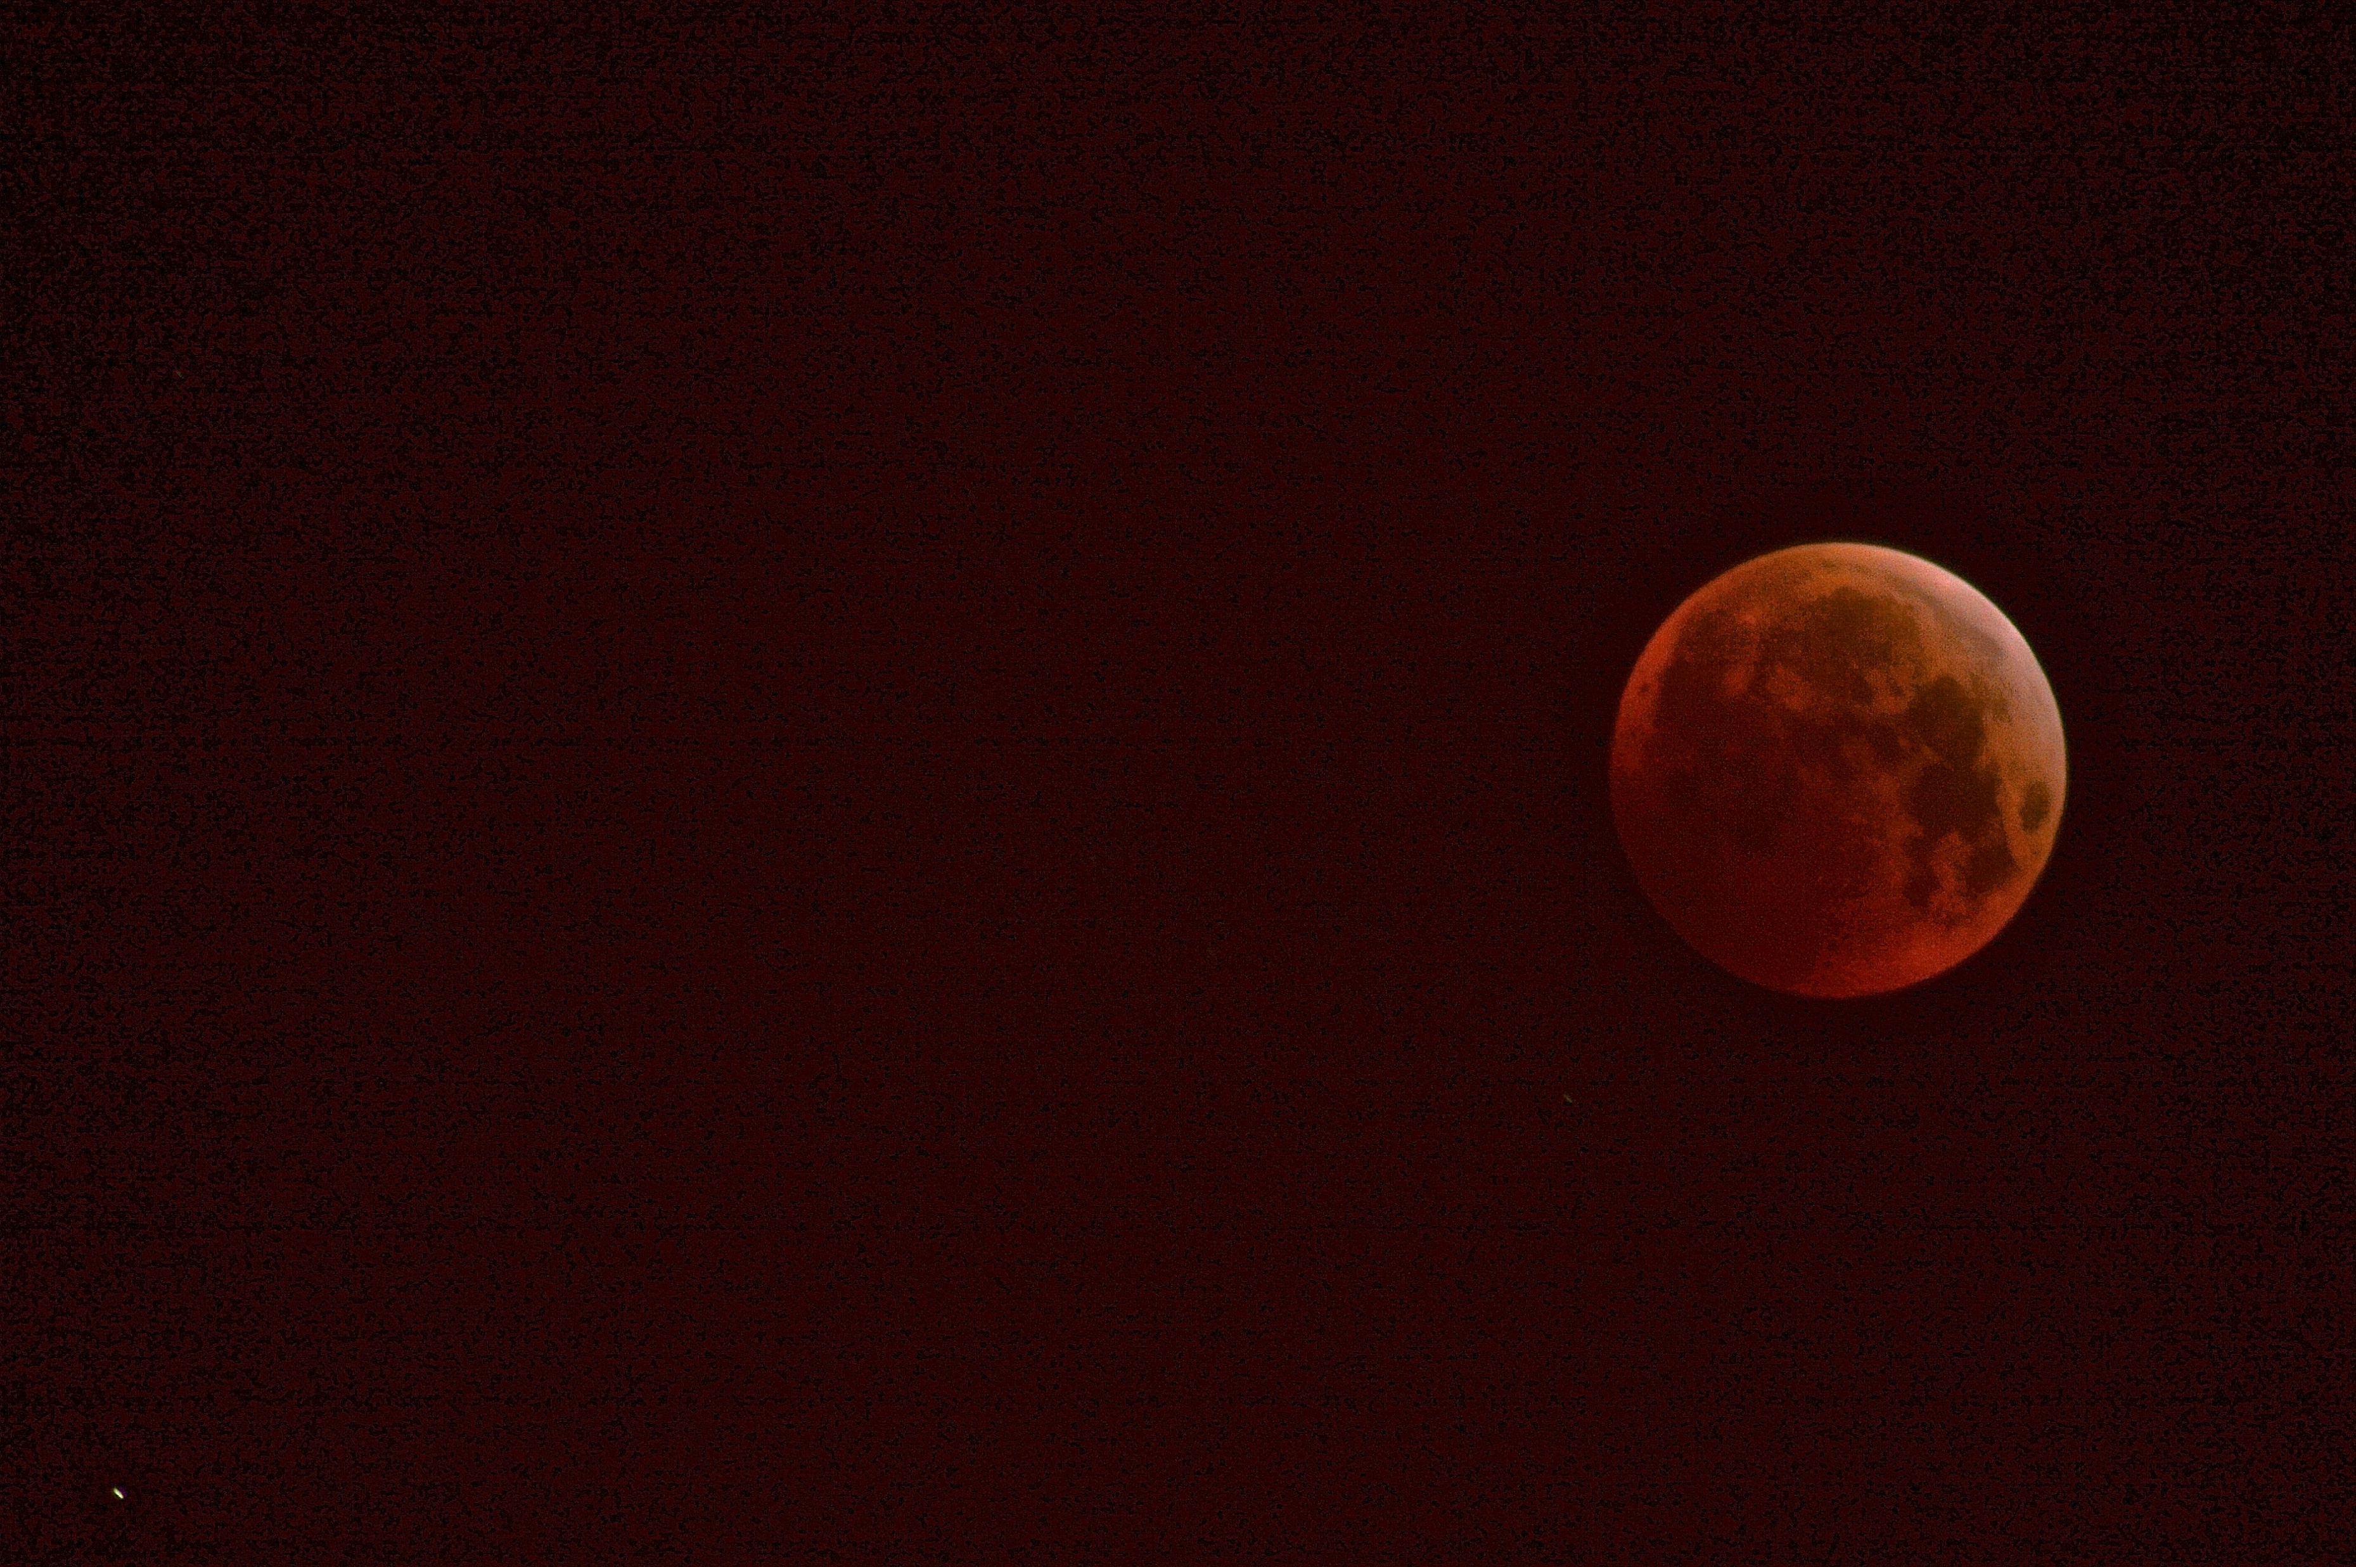
La Société Astronomique de Montgeron présente:
Photos prises à Alfortville par le Dr. Alain Mahévas le 21/01/2019 à 4h10 UTC, au Nikon 300 mm f,5,6 t:3".

Slide 6
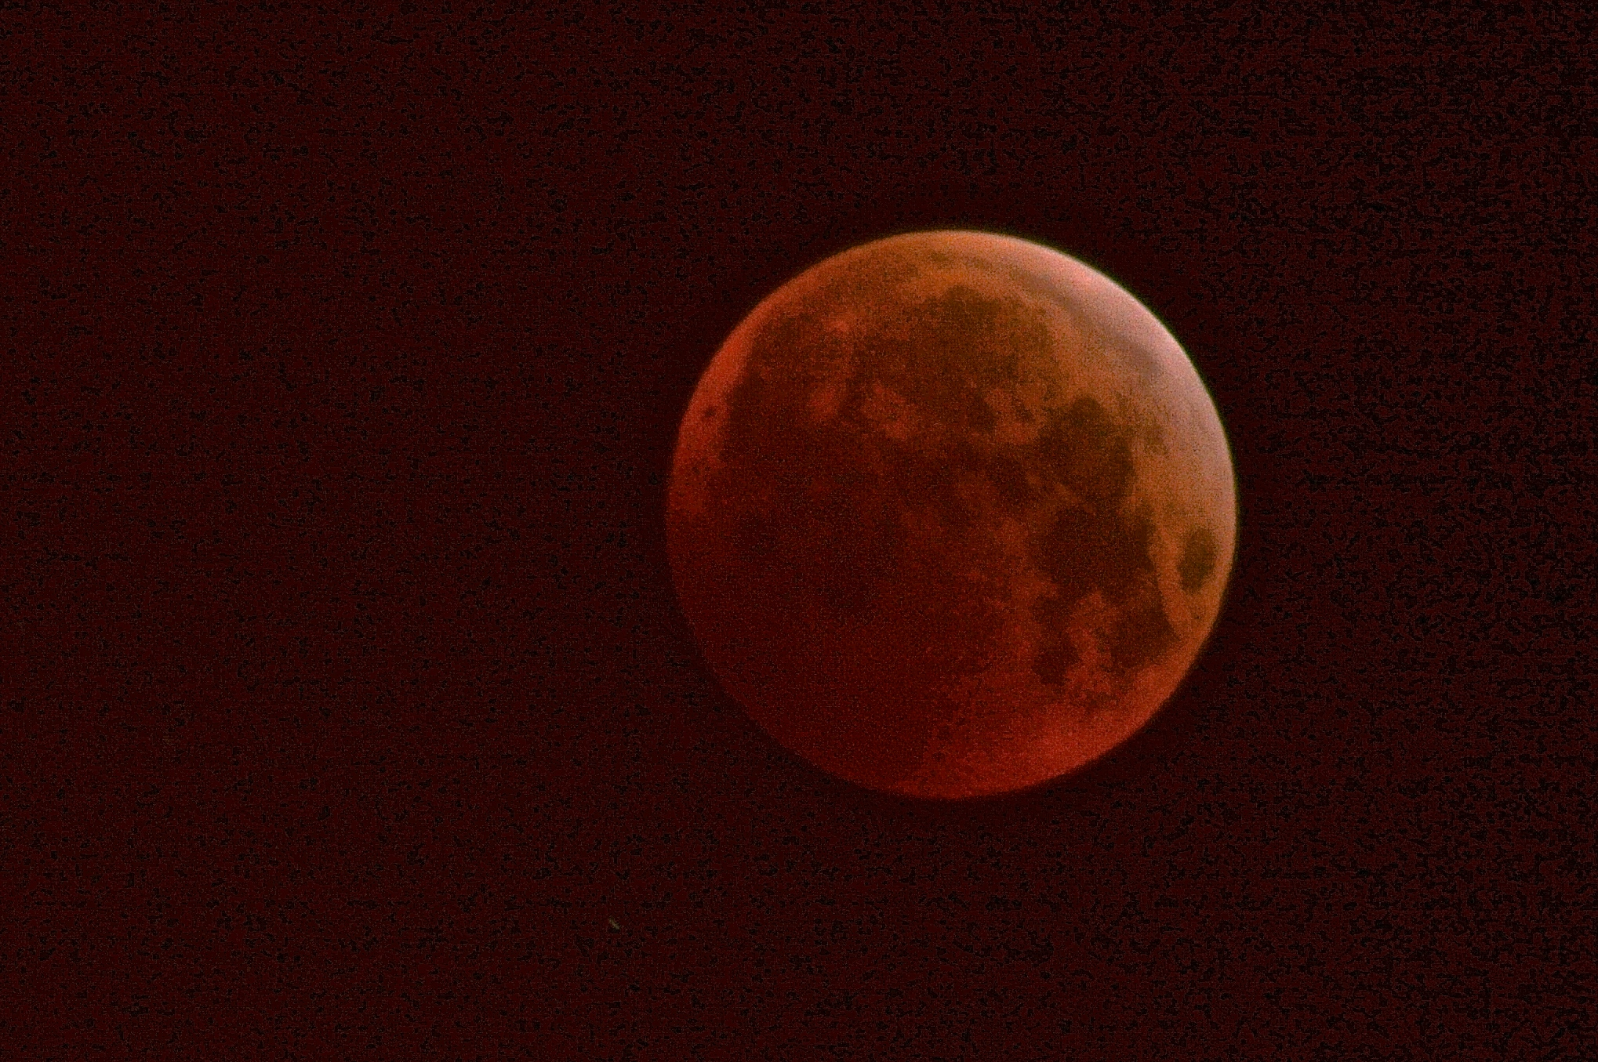
La Société Astronomique de Montgeron présente:
Photos prises à Alfortville par le Dr. Alain Mahévas le 21/01/2019 à 4h10 UTC, au Nikon 300 mm f,5,6 t:3".

